Slide 1
声调与声母训练
Pitch of vioce。
Mandarin普通话共有4个声调tone：
阴、阳、上、去（1，2，3，4）
Content：[ˈkɒntent , kənˈtent]
内容， 满足
（They have different meanings because of different accents）

Slide 2

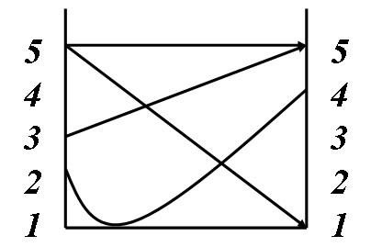





Music score。

Slide 3
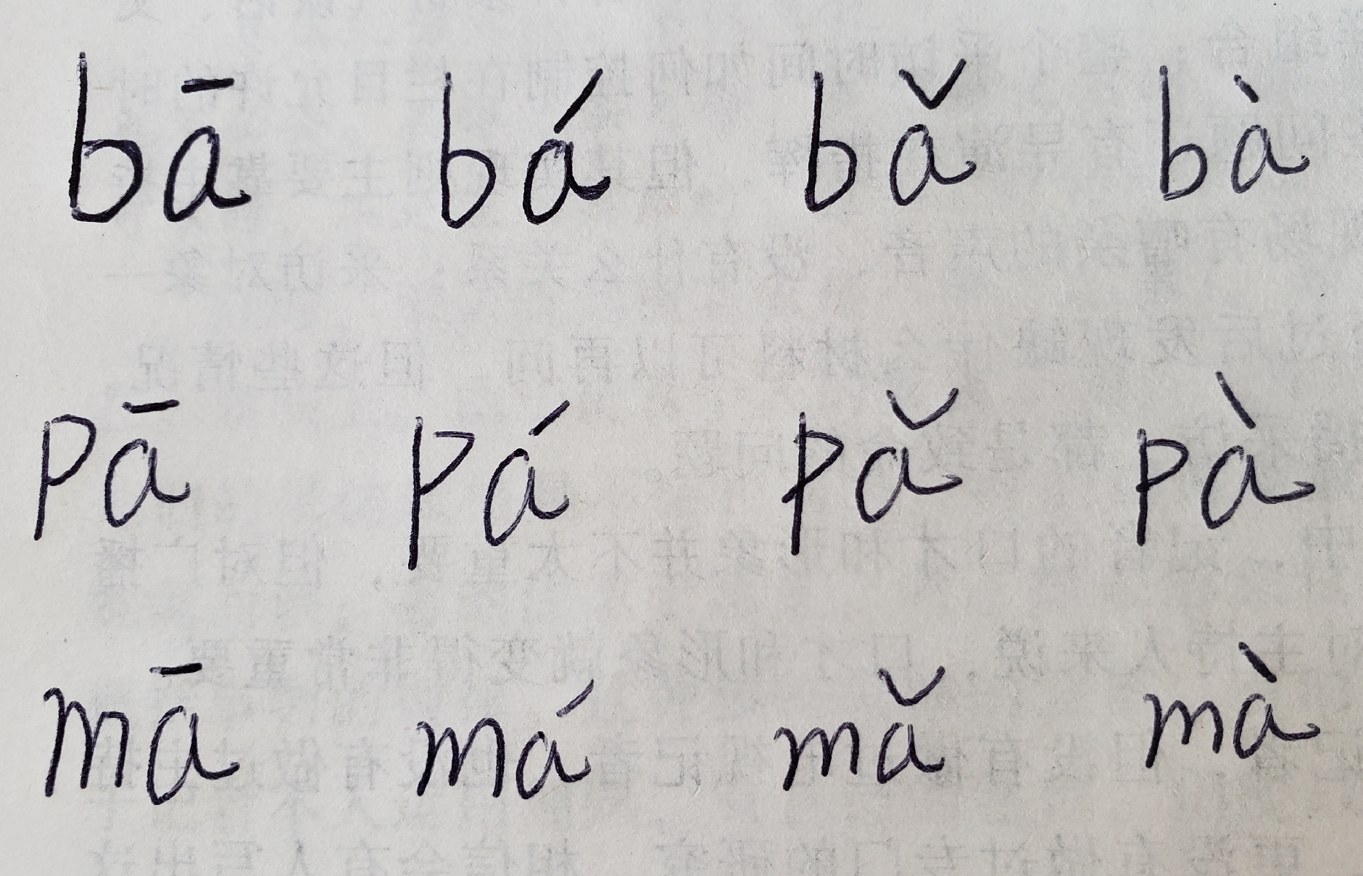
lips双唇音：b，p，m practice：

